Slide 1
TXM: Uma Metodologia de Desenvolvimento de HW/SW Ágil para Sistemas Embarcados
Universidade Federal do Amazonas
Defesa de Dissertação de Mestrado
Lucas Cordeiro
lcc@dcc.ufam.edu.br
Orientador: Prof. Dr. Raimundo Barreto
Co-Orientador: Prof. Dr.-Ing. Vicente Lucena

Slide 2
Agenda
Introdução
Metodologia de Desenvolvimento Proposta
Resultados Experimentais
Conclusão e Trabalhos Futuros

Slide 3

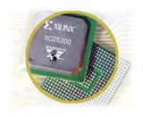
Introdução
Sistemas embarcados têm inúmeras características que diferenciam de
aplicações em PC Desktop.
Dificuldades
Tendências
Existe uma crise na área de
metodologias para sistemas
embarcados [Vicentelli, UC].
Possuem requisitos temporais, tamanho
de código e consumo de energia.
Uso de computadores embarcados
em um amplo espectro de sistemas.
Geralmente precisam ser desenvolvidos
em linguagens de baixo nível.
Funções demandadas por sistemas
embarcados estão crescendo.
Requisitos de segurança em vários
domínios de aplicação.
Tempo de desenvolvimento está
mais difícil de prever e controlar.
Equipes geralmente não adotam
conceitos de engenharia de software.
Aumento do poder computacional e
redução de custo dos processadores.
Notes:
A essência de um projeto de sistemas embarcados é implementar um conjunto de funcionalidades e ao mesmo tempo satisfazer um conjunto de restrições. A escolha da implementação da arquitetura basicamente determina se uma dada funcionalidade será implementada como um componente de hardware ou software. Como o maior custo de um projeto de sistema embarcado está na fase de produção, ou seja, no hardware então qualquer economia de componente pode levar a ganhos extramente elevados no preço final do produto. Sendo assim, a relação custo/desempenho é um parâmetro decisivo para o sucesso de mercado da maioria dos sistemas embarcados. Existem poucas situações onde o custo não é a principal preocupação do projeto. Para se obter uma relação custo/desempenho interessante para o sistema, deve-se desenvolver o sistema de uma forma sistemática e utilizar ferramentas. Para isso, deve-se de alguma forma adotar metodologias de desenvolvimento onde se consiga controlar as variáveis do projeto. Porém, as metodologias que são usadas para desenvolver software que roda no PC não são apropriadas para desenvolver sistemas embarcados.

Slide 4
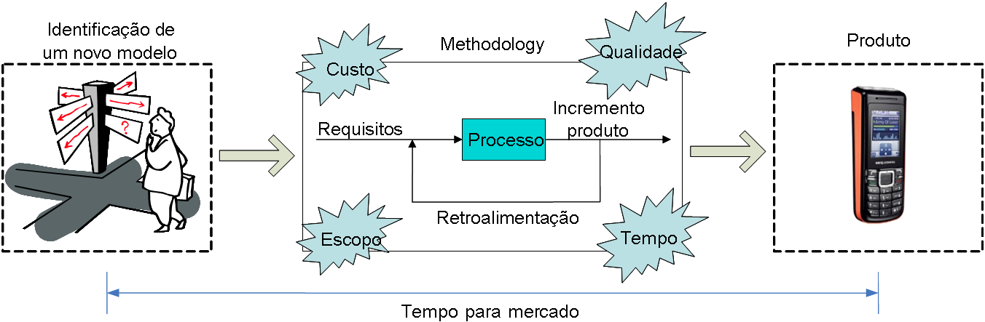
Motivação
Desenvolvimento de Novo Produto
Raramente é possível criar uma especificação detalhada e não alterável no início
do projeto.
Novas tecnologias, processos e ferramentas.
Alto grau de inovação, criatividade e mudança.
Planejamento adaptativo dirigido por ciclos de retroalimentação
Desenvolvimento de novo produto é o
núcleo dos métodos iterativos e ágeis.
Projeto baseado em plataforma e métodos ágeis compartilham temas em comum tais como agilidade e flexibilidade a mudanças.
Projeto Baseado em Plataforma: Reuso,
flexibilidade e eficiência.

Slide 5
Problema (1)
Metodologia de desenvolvimento
Existem dois aspectos que são levados em consideração no desenvolvimento
de sistemas embarcados:
Gerenciamento
Desenvolvimento
Concorrente, Cross-Plataforma, Dependabilidade, restrições
Custo, Escopo, Qualidade e Tempo
Decisões de projeto
- Existe uma maneira de progredir no início do ciclo de desenvolvimento?
- É possível produzir uma versão otimizado que reduza custos de produção?
- É possível manter a equipe de software fora do caminho crítico do projeto?
- Como realizar decisões no design que possam atender as restrições da aplicação?

Slide 6
Problema (2)
“Como adaptar metodologias de desenvolvimento de sistemas para balancear custo de produção com tempo de desenvolvimento à vista de restrições de funcionalidades e desempenho?"

Slide 7


Definição
O quê significa agilidade? É ser rápido?
Ágil?
Não Ágil?
Tigres e leopardos podem todos ser ágeis.
Vaca e elefante podem não ser ágeis.
A definição de agilidade é:
Velocidade: Ser primeiro no mercado.
Esperto: Ser capaz de improvisar e criar novas soluções.
Adaptável: Interativo e dinâmico na resposta à mudanças de requisitos.
Organizado: Contemplativo ou exibir algum tipo de disciplina.
[Levine, SEI]
Qual tipo de aplicação a metodologia proposta se aplica?
Dispositivos Médicos
Telecomunicações
Sistemas de Controle Discreto
Eletro-eletrônico
Instrumentos Científicos

Slide 8
Objetivo
“Adaptar os métodos ágeis para o domínio de sistemas embarcados através da integração de processos, práticas e ferramentas para balancear a relação custo/desempenho"

Slide 9
Agenda
Introdução
Metodologia de Desenvolvimento Ágil Proposta
Resultados Experimentais
Conclusão e Trabalhos Futuros

Slide 10
Metodologia de Desenvolvimento Ágil Proposta (1)
Framework de avaliação
Método → Critério ↓ | HW/SW Co-design | PBD | XP | Scrum | Padrões Organiza. | Método proposto
Ciclo de vida | + | + | + | + | ++ | ++
Geren. de projeto | 0 | 0 | + | ++ | ++ | ++
Flexível | + | ++ | ++ | ++ | ++ | ++
Req. não-funcionais | ++ | ++ | + | + | + | ++
Desenv. hardware | ++ | ++ | 0 | 0 | 0 | ++
Dependa. | ++ | ++ | + | + | + | +
Guia Con. | ++ | + | ++ | ++ | ++ | ++
Res. Emp. | ++ | + | + | 0 | 0 | +
Contribuições desta pesquisa:
Balancear flexibilidade e desempenho
Estimativa e particionamento para PBD
Desenv. de ESW sob severas restrições do HW
Desenv. de hardware dirigido por software
Novas técnicas de teste de ESW
Abordagem iterativa e incremental
Planejamento adaptativo
Nível de evidência: ++ → Alto; + → Baixo; 0 → Nenhum

Slide 11
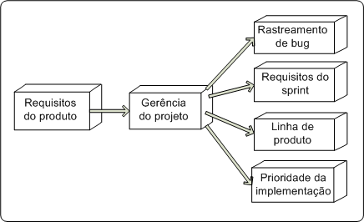
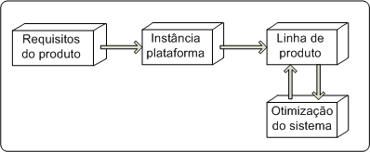
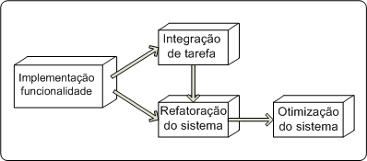
Metodologia de Desenvolvimento Ágil Proposta (2)
Visão Geral da Metodologia Proposta
A metodologia proposta tem como objetivo definir papéis e responsabilidades e fornecer processos, práticas e ferramentas para ser aplicado em projetos de sistema embarcado de tempo real.
→ O grupo de processos de plataforma do sistema objetiva instanciar a plataforma para um dado produto.
Grupo de processos de gerenciamento
A metodologia é primeiro centrada em pessoas e
de forma secundária em disciplinas técnicas.
Edwards Deming: “Motivação intrínseca e extrínseca”
Grupo de processos da plataforma
Grupo de processos de desenvolvimento
→ O grupo de processos do desenvolvimento do produto oferece práticas para desenvolver os componentes da aplicação e integrá-los na plataforma.
→ O grupo de processos de gerenciamento de produto monitora e controla os parâmetros de custo, qualidade, tempo e escopo do produto.

Slide 12
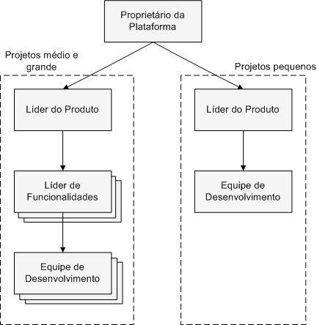
Metodologia de Desenvolvimento Ágil Proposta (3)
Papéis e Responsabilidades
Proprietário da Plataforma: A pessoa oficialmente responsável pelos produtos que derivam de uma dada plataforma.
Líder de Produto: Responsável pela implementação, integração e teste do produto assegurando que a qualidade, prazos e custos sejam atendidos.
Projetos médio/grande >= 5 KLOC
1KLOC < Projetos pequenos < 2 KLOC
[Pressman 2005]
Líder de Funcional.: Reponsável por gerenciar, controlar e coordenar projetos de sub-sistema, projetos de integração e fornecedores externos.
Equipe de desenvolvimento: Consiste de engenheiros de hardware e software
que são responsáveis pelo desenvolvimento do produto.

Slide 13
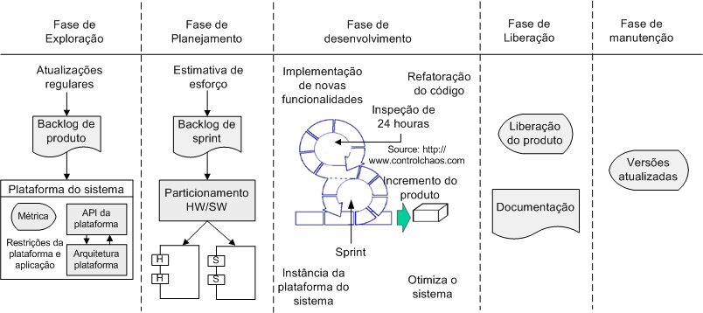
Metodologia de Desenvolvimento Ágil Proposta (4)
Ciclo de Vida de Processos
A metodologia de desenvolvimento ágil proposta consiste de cinco fases:
Exploração, Planejamento, Desenvolvimento, Liberação e Manutenção.
Os algoritmos ILP e migração
de grupos foram implementados.

Slide 14
Agenda
Introdução
Metodologia de Desenvolvimento Proposta
Resultados Experimentais
Conclusão e Trabalhos Futuros

Slide 15
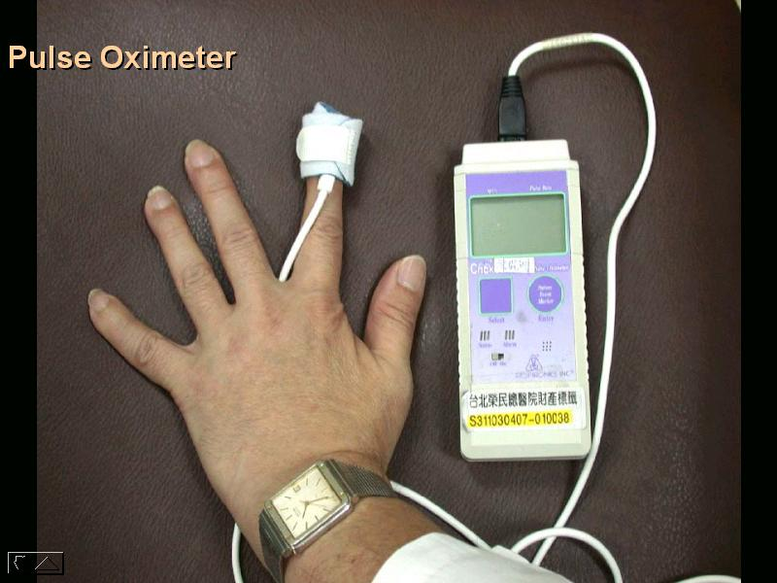
Resultados Experimentais (1)
Características do Oxímetro de Pulso
O oxímetro de pulso mensura a saturação do oxigênio (SpO₂) no sistema
sangüíneo e o batimento cardíaco (HR).
O nível de SpO₂ e a freqüência do HR devem ser mostrados a cada segundo.
Fonte: http://www1.vghtpe.gov.tw
O usuário deve ser capaz de armazenar os dados de SpO₂ e HR na memória.
Este projeto é típico de vários sistemas
embarcados de tempo real.
A interface com o usuário deve conter um teclado e um display.
O sistema deve indicar através de uma mensagem a ausência de sinais de pulsos.
O projeto do sistema deveria ser otimizado para o custo do ciclo de vida e eficiente.
A quantidade de defeitos de software deve ser a menor possível.

Slide 16
Resultados Experimentais (2)
Processo para Implementação de Novas Funcionalidades
A aplicação deve rodar tanto no PC desktop quanto na plataforma alvo para
evitar o debug de hardware e software simultaneamente.
Diferenciar componentes que são guiados pelo ambiente (stub) e aqueles
que controlam o hardware (tipo especial de teste unitário).
#define TARGET 1 // 1-> code will run on the target CPU
// 0-> code will run on the PC
Hardware
Software
Código específico de hardware
void serial_init(){
#if (TARGET)
SCON = 0x50; // SCON modo 1, 8-bit UART
TMOD = 0x20; // TMOD: timer 1, modo 2, 8-bit automatic reload
TR1 = 1; // TR1: enable timer 1
IE = 0x90; // enable serial interruption
TH1 = 253; // TH1: taxa de 9600bps @ 11.0592MHz
#endif
}
Código puro
Fronteira do sistema

Slide 17
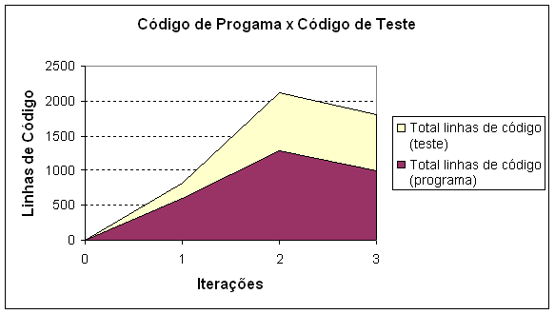
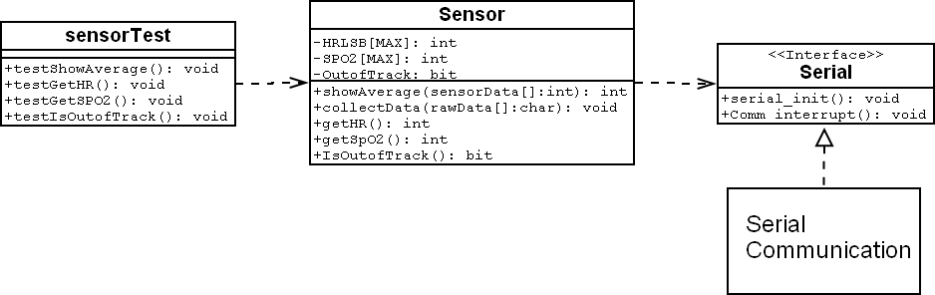
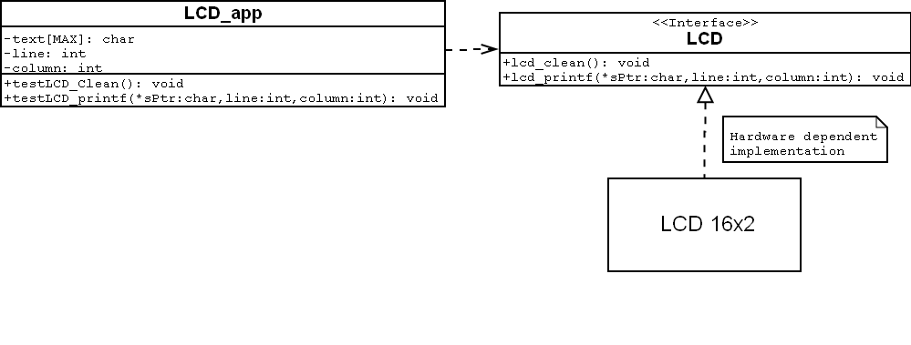
Resultados Experimentais (3)
Exemplos de Casos de Teste
Para o código puro e guiado pelo ambiente, nós checamos não somente a lógica
mas também os corretude temporal.
Para código que controla o hardware, nós tivemos que executar os casos de
teste manualmente na plataforma alvo.
Aproximadamente uma linha de teste a cada linha de código
Exemplo de Comando
sysLog("TIMER->timer.c:%s(%d), Error while writing in register %.2Xh\n", __FUNCTION__,
__LINE__, reg);
Exemplo de Arquivo de Saída
Timer
Component
Function:Filename(line)
12320 c_LCD -> LCD_Driver_InitModule: lcd_class_driver.c(85)
11789 c_LCD -> LCD_WriteData: lcd_class_driver.c(90)
13452 c_LCD -> LCD_InterfaceDescriptor: lcd_class_interface.c(102)
11216 c_LCD -> LCD_InterfaceContext_Create: lcd_class_interface.c(18)
12834 c_LCD -> LCD_initialize: lcd_class_interface.c(80)

Slide 18
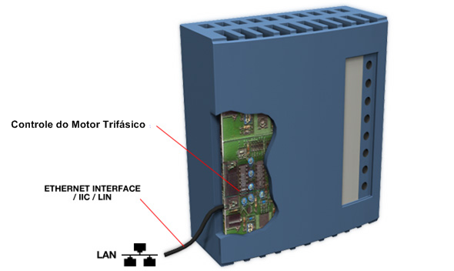
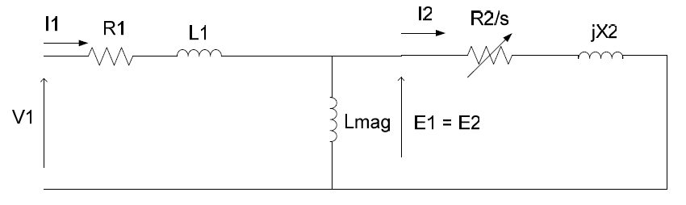
Resultados Experimentais (4)
Características do Soft-Starter Digital
O sistema deve controlar automaticamente a partida do motor monofásico.
A solução final consiste de 589
linhas de código e 220 linhas
de teste.
O sistema deve ler o valor do sensor através do
conversor A/D.
O sinal PWM gerado deve atender os requisitos
temporais da aplicação.
Ambos protótipos têm suporte a
dois protocolos de comunicação
(RS-232 e I²C)
Características do Simulador do Motor de Indução
O sistema deve simular o comportamento do motor de indução monofásico.
A solução final consiste de 385
linhas de código e 101 linhas
de teste.
O sistema deve calcular e mostrar no display o
valor de tensão do motor.
O sistema deve fornecer o valor do sensor através
do conversor D/A.

Slide 19
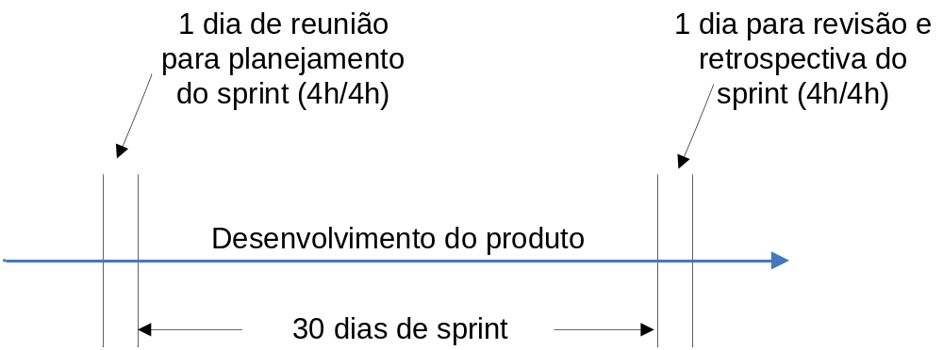
Resultados Experimentais (5)
Processo para Gerenciar os Requisitos do Produto
Este processo permitiu identificar as necessidades de mercado para a linha
de produto do oxímetro de pulso.
Nós também colocamos mais ênfase em entregar funcionalidades do sistema
com alto valor de negócio agregado.
Processo para Gerenciar o Projeto
Este processo ajudou a conduzir as reuniões de planejamento e controle de
atividades do projeto.
A equipe apresenta no final de
cada sprint os resultados obtidos.
Os requisitos funcionais
foram implementados antes
dos requisitos não-funcionais.

Slide 20
Resultados Experimentais (6)
Variáveis do Processo de Desenvolvimento
Cada projeto foi dividido em 2 sprints e desenvolvido por dois engenheiros de
sistema embarcado.
Envolvimento de um líder de produto e um proprietário da plataforma.
O primeiro sprint durou 1 mês e o segundo aproximadamente 3 semanas.
Soft-starter digital
Simulador do motor
Variáveis | Sprint 1 | Sprint 2
Esforço medido | 70 | 84
Valor de Negócio | 11 | 16
Velocidade do Sprint | 0.157 | 0.19
Variáveis | Sprint 1 | Sprint 2
Esforço medido | 125 | 219
Valor de Negócio | 13 | 19
Velocidade do Sprint | 0.104 | 0.086

Slide 21
Agenda
Introdução
Metodologia de Desenvolvimento Ágil Proposta
Resultados Experimentais
Conclusão e Trabalhos Futuros

Slide 22
Conclusão e Trabalhos Futuros
Conclusão
Adaptação de princípios ágeis, práticas e padrões para sistemas embarcados.
Adotar processos e ferramentas para otimizar o design do produto.
Um fluxo compreensivo de desenvolvimento de hardware e software.
Reduz tempo de projeto e garante a corretude lógica e temporal.
Uso de plataformas para conduzir exploração de espaço de projeto.
Trabalhos Futuros
Planejamento de estudos experimentais onde a metodologia será observada.
Uso de ferramentas de checagem de modelo para geração de casos de teste.
Verificação dirigida por cobertura usando modelos da plataforma do sistema.

Slide 23
Publicações Referentes a esta Pesquisa
Revista Internacional
Cordeiro, L. C.; Barreto, R. S.; Barcelos, R. F.; Oliveira, M.; Lucena Jr., V. F.; Maciel, P. (2007). TXM: An Agile HW/SW Development Methodology for Building Medical Devices. In ACM SIGSOFT Software Engineering Notes. ISSN:0163-5948.
Conferências Internacionais
Cordeiro, L. C.; Barreto, R. S.; Barcelos, R. F.; Oliveira, M.; Lucena Jr., V. F.; Maciel, P. (2007). Agile Development Methodology for Embedded Systems: A Platform-Based Design Approach. In 14th Annual IEEE International Conference and Workshop on the Engineering of Computer Based Systems, 2007, Tucson, Arizona, USA. ECBS, 2007. p. 195-202.
Cordeiro, L.C.; Becker, C. O.; Barreto, R. S. (2007). Applying Scrum and Organizational Patterns to Multi Site Software Development. In 6th Latin American Conference on Pattern Languages of Programming, 2007, Porto de Galinhas, Brazil. SugarLoafPlop'07, 2007.

Slide 24
Contribuições em Outras Pesquisas
Conferência Internacional
Teófilo, M.; Cordeiro, L. C.; Barreto, R. S.; Pereira, J. R. (2008). Mandos: A New User Interaction Method in Embedded Applications for Mobile Telephony. The First International Conference on Advances in Computer-Human Interaction. IEEE Computer Society Press Publisher. Sainte Luce, Martinique, ACHI 2008.
Iniciação Científica
Kimura, P.; Barreto, R. S.; Cordeiro, L. C. Projeto e Implementação de um Plug-in Baseado no Framework do OSGi para Particionamento de Hardware/Software. Início: 2007. Trabalho de Iniciação Científica. Universidade Federal do Amanzonas. Conselho Nacional de Desenvolvimento Científico e Tecnológico (Colaborador).

Slide 25

Q&A
http://www.dcc.ufam.edu.br/~lcc

Slide 26
Slides de Backup
SLIDES DE BACKUP
SLIDES DE BACKUP
SLIDES DE BACKUP
SLIDES DE BACKUP

Slide 27
Metodologia de Desenvolvimento Ágil Proposta (5)
Práticas usadas de outras metodologias (1)
Processo para Gerenciar os Requisitos do Produto
Práticas: Backlog de produto, sprint e metáfora do sistema.
Comentário: Pouca evidência do uso destas práticas no domínio de SE.
Processo para Gerenciar o Projeto
Práticas: Planejamento do sprint, reuniões diárias, revisão do sprint, semana de 40 horas e geração de versões diárias.
Comentário: Pouca evidência do uso destas práticas no domínio de SE.
Processo para Instanciar a Plataforma (Adaptado)
Práticas: Técnicas de estimativa e particionamento de HW/SW.
Comentário: Pouca evidência do uso destas práticas em PBD.
Processo para Rastreamento de Bugs no Produto (Novo)
- Nenhum padrão ou prática ágil foi integrada e adaptada a este processo.
Comentário: Nenhuma evidência em literatura.

Slide 28
Metodologia de Desenvolvimento Ágil Proposta (6)
Práticas usadas de outras metodologias (2)
Processo para Escolher os Requisitos do Sprint (Adaptado)
- A prática de planejamento do sprint foi integrada e adaptada neste processo.
Comentário: Nenhuma evidência em literatura.
Processo para Mudar a Prioridade da Implementação
- A prática firewall foi integrada neste processo.
Comentário: Pouca evidência do uso destas práticas no domínio de SE.
Processo para Gerenciar a Linha de Produto (Adaptado)
Padrões: mainline, active development line, task branch, task level commit
e release line foram integrados e adaptados neste processo.
Comentário: Pouca evidência do uso destas práticas no domínio de SE.
Processo para Implementar Novas Funcionalidades (Adaptado)
As práticas padrão de codificação e teste antes do desenvolvimento
foram integradas e adaptadas neste processo.
Comentário: Pouca evidência do uso destas práticas no domínio de SE.

Slide 29
Metodologia de Desenvolvimento Ágil Proposta (7)
Práticas usadas de outras metodologias (3)
Processo para Integrar Tarefas do Sistema (Adaptado)
Práticas: versões diárias, testes de regressão e branch de tarefa foram
integrados neste processo.
Comentário: Pouca evidência do uso destas práticas em PBD.
Processo para Refatoração do Código (Adaptado)
Práticas: teste unitário/funcional, refatoração e integração contínua
foram integradas e adaptadas neste processo.
Comentário: Pouca evidência do uso destas práticas no domínio de SE.
Processo para Otimização do Sistema (Novo)
- Técnicas de otimização de código e gerenciamento de configuração.
Comentário: Nenhuma evidência em literatura.

Slide 30
Metodologia de Desenvolvimento Ágil Proposta (8)
Novos Padrões para Equipes Geograficamente Distribuídas
Stories Rework Subsystem
Como coordenar objetivos e tarefas quando visto a partir do ponto de vista da equipe de sub-sistema tal que o sistema evolua como um todo e seja integrado para preencher requisitos a nível de produto em uma data iteração?
Plan Bugs On a Sustainable Pace
Tendo em vista que a equipe está dedicada as atividades do sprint atual, como elas irão gerenciar o conserto de defeitos e ao mesmo tempo assegurar que as atividades prometidas serão realizadas no fim de cada sprint?
Inversion of Control
Como comunicar funcionalidades de produto para equipes geograficamente distribuídas em um contexto ágil, onde a seleção de requisitos para ser desenvolvidos é decidido em cada iteração?

Slide 31
Metodologia de Desenvolvimento Ágil Proposta (9)
Adaptação dos Padrões para Equipes Geograficamente Distribuídas
Surrogate Customer
Com os limites de comunicação introduzidos em projetos multi-site, como maximizar o fluxo de informação e retro-alimentação dos clientes para desenvolvedores?
Codeline
Mudanças na interface ou semântica de um componente pode afetar outros componentes do sistema. Como os componentes são desenvolvidos por diferentes equipes de desenvolvimento, como mantê-los sincronizados?
Integration Build
Como coordenar a contribuição de diferentes equipes tal que mudanças em um sub-sistema são integradas em uma maneira controlada, enquanto mantém um ritmo de desenvolvimento?

Slide 32
Resultados Experimentais (7)
Variáveis do Processo de Desenvolvimento (1)
O projeto foi dividido em 3 sprints e desenvolvido por um engenheiro de
sistema embarcado.
O proprietário da plataforma ficou responsável pela definição da qualidade,
cronograma, custo e requisitos do produto.
Funcionalidades com alto valor de negócio agregado foram entregues no
início dos sprints.
Variáveis | Sprint 1 | Sprint 2 | Sprint 3
Esforço medido | 128 | 127 | 63
Valor de Negócio | 22 | 27 | 16
Velocidade do Sprint | 0.171 | 0.212 | 0.253

Slide 33
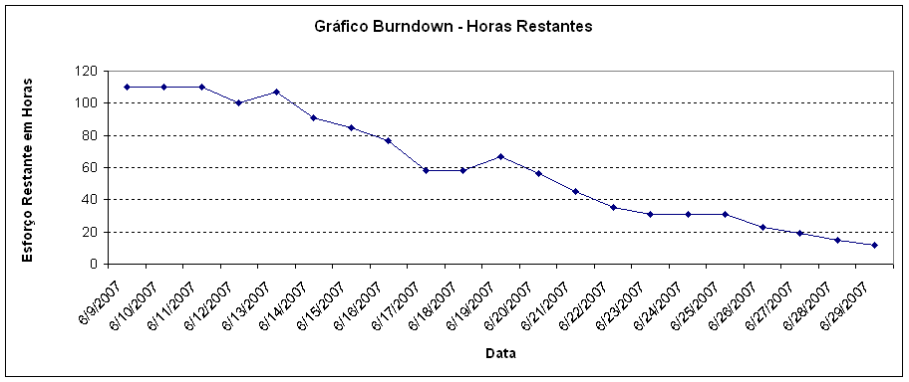
Resultados Experimentais (8)
Variáveis do Processo de Desenvolvimento (2)
Nos dias 14 e 15, as horas restantes estimadas aumentaram, pois novas
tarefas foram descobertas e o esforço foi revisado.
Esta situação ocorreu pois nós estávamos aprendendo a tecnologia envolvida,
o ambiente de desenvolvimento, e o domínio da aplicação.

Slide 34
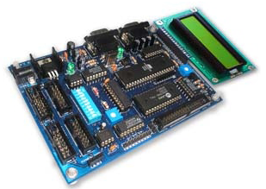

Resultados Experimentais (9)
Processo para Implementação de Novas Funcionalidades
Os diferentes domínios do sistema devem ser identificados e isolados (p.e.
LCD, comunicação serial, teclado).
Para cada domínio do sistema, deve-se desenvolver uma aplicação e executá-
la separadamente de outros módulos.
Para identificar se o problema está no sensor ou na plataforma, deve-se
substituir os dados do sensor por dados que venham do PC.
Rodando o programa da
serial separadamente.
Serial
Sensor

Slide 35
Resultados Experimentais (10)
Processo para Rastreamento de Bugs do Produto
Um método bastante usado de defesa contra bugs é codificar um mecanismo
que mostre que uma dada seção do código foi alcançada.
Desta forma, deve-se adotar um sistema de log na forma de um buffer
circular na RAM para armazenar mensagens de texto de comprimento fixo.
sysLog(timer, “c_LCD”, “LCD_driver_init: lcd_class_driver.c”, 85)
Para verificar o tempo de execução,
bastar inserir a função sysLog no iníco e no
fim do trecho de código a ser analisado.
Timer
Component
Function:Filename(line)
12320 c_LCD -> LCD_Driver_InitModule: lcd_class_driver.c(85)
11789 c_LCD -> LCD_WriteData: lcd_class_driver.c(90)
13452 c_LCD -> LCD_InterfaceDescriptor: lcd_class_interface.c(102)
11216 c_LCD -> LCD_InterfaceContext_Create: lcd_class_interface.c(18)
12834 c_LCD -> LCD_initialize: lcd_class_interface.c(80)
O #define deve ser usado de modo a habilitar ou desabilitar a escrita de logs
na memória RAM da plataforma.

Slide 36
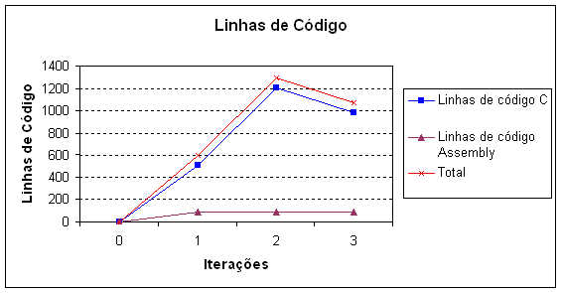
Resultados Experimentais (11)
Linhas de Código
As funções para calcular e mostrar os dados do sensor devem ser executadas
obedecendo o deadline da comunicação serial.
Foi necessário escrever algumas funções que estavam no caminho crítico
em Assembly para diminuir o tempo de execução.
O software embarcado tem 1000 linhas em C e 90 linhas em Assembly
Excluindo comentários, linhas em branco e linhas com uma única chave

Slide 37
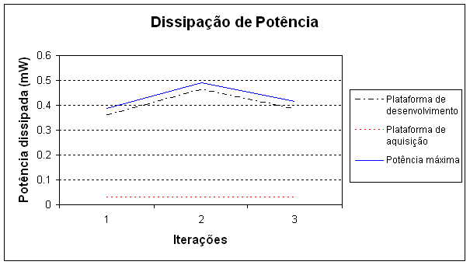
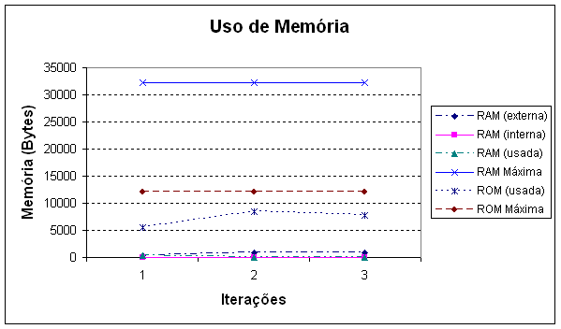
Resultados Experimentais (12)
Uso de Memória e Dissipação de Potência
A plataforma de desenvolvimento tinha 12K bytes de memória flash e
tínhamos que dissipar uma baixa potência.
Os gráficos foram atualizados regularmente e mantidos visíveis com o intuito
de identificar tendências do sistema.
Para um corrente de 35 mA,
pode-se usar uma bateria
de 9V durante 10 horas.

Slide 38
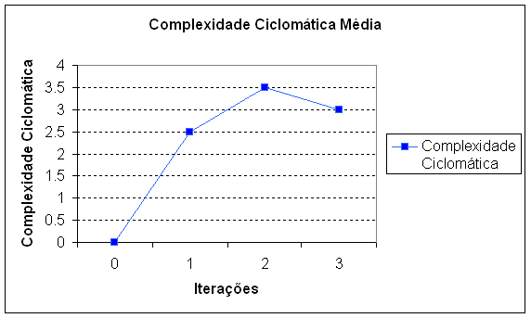
Resultados Experimentais (13)
Complexidade Ciclomática
As técnicas de teste propostas formam um meio perfeito de modularizar o
software embarcado.
Todos os sprints foram observados e o resultado foi uma complexidade
ciclomática média de 3 no fim do terceiro sprint.

Slide 39
Resultados Experimentais (14)
Uso de Memória e Dissipação de Potência
Os compiladores Keil e SDCC fornecem informações sobre o uso de memória RAM e Flash.
Projeto | Flash | RAM
Soft-starter digital | 3631 | 3252
Simulador do motor | 600 | 6398
A dissipação de potência foi mensurada conectando um amperímetro em
série com a fonte de alimentação.
Projeto | Potência (mW)
Soft-starter digital | 855
Simulador do motor | 774

Slide 40
Resultados Experimentais (15)
Complexidade Ciclomática
Esta métrica indica a medida de complexidade de uma estrutura de decisão do
módulo fornecendo assim o número de caminhos linearmente independente.
A complexidade ciclomática é calculada usando
um grafo que descreve o fluxo de controle do
programa.
C1
C2
Tamanho de código fonte, número de funções e
Complexidade ciclomática foram obitdos com a
ferramenta CCCC.
C3
C4
Projeto | V(G)
Soft-starter digital | 1.43
Simulador do motor | 1.61

Slide 41
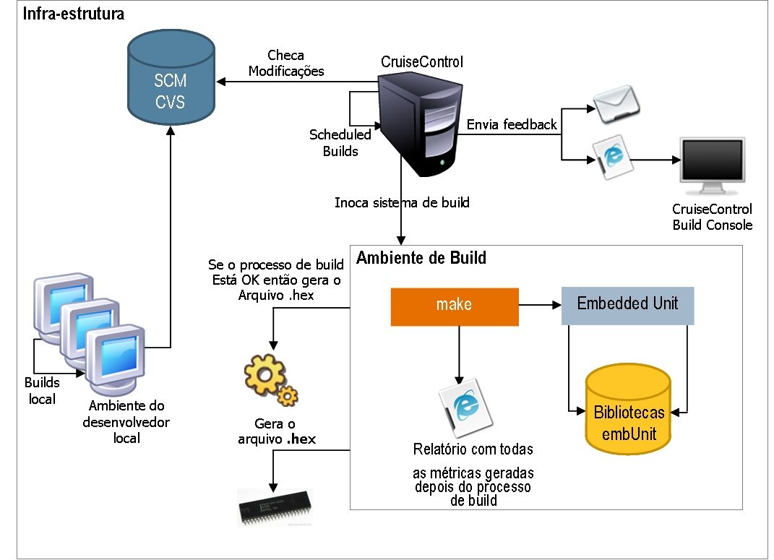
Resultados Experimentais (16)
Infra-estrutura de Build e Ferramentas (1)
Esta infra-estrutura permite que os processos para integração de tarefas e
gerenciamento da linha de produto sejam o mais automatizado possível.

Slide 42
Resultados Experimentais (17)
Infra-estrutura de Build e Ferramentas (2)
Ferramenta Máq. Desenv. Máq. Build
GNU C Compiler Obrigatório Obrigatório
CruiseControl Not needed Obrigatório
Small Device C Compiler Obrigatório Obrigatório
GNU make Obrigatório Obrigatório
Embedded Unit Obrigatório Obrigatório
Keil µVision3 V3.51 or + Recomendado N/A
Cygwin Obrigatório * Obrigatório *
CVS client Obrigatório Obrigatório
CCCC Obrigatório Obrigatório
APEC Obrigatório N/A
Doxygen Obrigatório Obrigatório

Slide 43
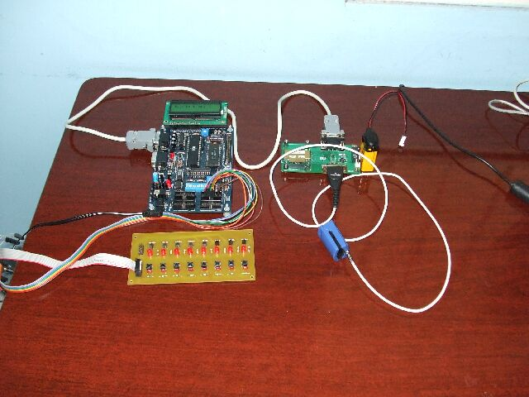
Resultados Experimentais (18)
Protótipo do Oxímetro de Pulso

Slide 44
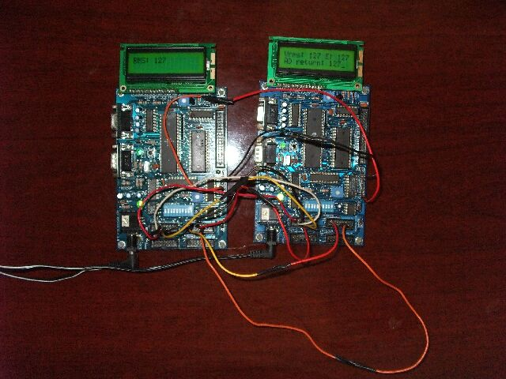
Resultados Experimentais (19)
Protótipos do Soft-Starter Digital e Simulador do Motor

